Slide 1
Combinaciones

Slide 2
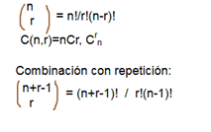
Combinación
Es una técnica de conteo que permite calcular el número de arreglos que pueden realizarse con todos o con una parte de los elementos de un solo conjunto, en donde no interesa el orden de los elementos entre sí.

Slide 3
Ejercicios
Si se seleccionan cinco cartas de un grupo de nueve, ¿cuantas combinaciones de cinco cartas habría?

Slide 4
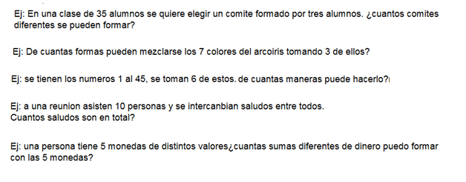

Slide 5
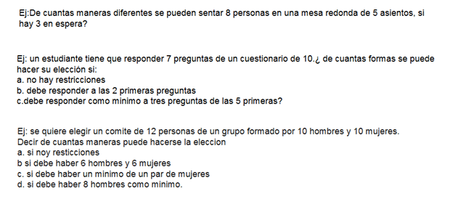

Slide 6
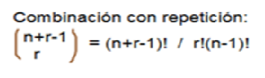
Combinación con repetición
Sea A un conjunto con n elementos y r un natural menor o igual que n. Llamamos combinación con repetición de r elementos de A a todo subconjunto de r elementos de A en el que un elemento puede aparecer hasta r veces. En este caso sólo nos importa la naturaleza, no el orden y además podemos repetir elementos. El número de combinaciones con repetición viene dado por:
Ejm:
En una pastelería hay 6 tipos distintos de pasteles. ¿De cuántas formas se pueden elegir 4 pasteles para repetir?.

